Slide 1
Curva de la deuda Técnica
Respuesta al Cliente
Costo del cambio (CoC)
CoC Actual
Deuda Técnica
CoC Óptimo
Tiempo
Notes:
CoC=Cost of Change

Slide 2
Technical Debt
Obligaciones que una organización toma cuando decide disminuir la calidad interna del producto para satisfacer metas a corto plazo pero que pueden ser perjudiciales a largo plazo.
Existen 2 tipos:
No intencional: Debido a la degradación natural del software o personal no capacitado.
Intencional o estratégica: Time to market, retraso en gastos de desarrollo.
Notes:
In this metaphor, doing things the quick and dirty way sets us up with a technical debt, which is similar to a financial debt. Like a financial debt, the technical debt incurs interest payments, which come in the form of the extra effort that we have to do in future development because of the quick and dirty design choice. We can choose to continue paying the interest, or we can pay down the principal by refactoring the quick and dirty design into the better design. Although it costs to pay down the principal, we gain by reduced interest payments in the future.
Simple como organización de nombres o carpetas hasta conciliación de base de datos.

Slide 3
Problemas Financieros
Responder de manera muy lenta ante nuevas funcionalidades o cambios.
Número elevado de errores en post producción.
Dificultad para incorporar nuevos recursos y rotación de empleados.
Incapacidad de predecir o estimar algo sobre la aplicación.
+
Perdida de Dinero
Notes:
En la reunión de planificación antes de estimar alguna historia, evaluar que deuda necesita ser pagada para introducir la nueva funcionalidad.
En las reunión de planificación determinar si hay mucha deuda acumulada y determinar un tiempo especial para pagarla.

Slide 4
Como acumulamos deuda técnica
Desarrolladores sin experiencia.
Presión del tiempo
Mal código o diseño
No existen test unitarios
Taras repetitivas no automatizadas
No existe una definición común de terminado.
Código no integrado.

Slide 5
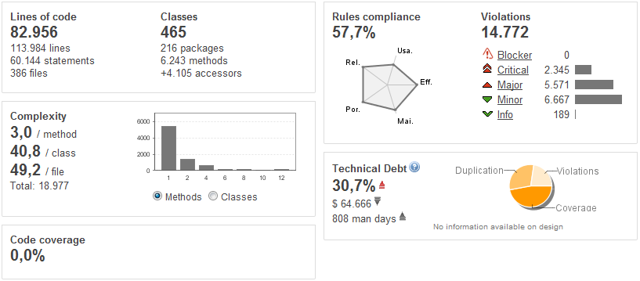
Cuantificar la Deuda Técnica (Proyecto ING)

Slide 6
Acciones a Realizar

Slide 7
Tener una definición DONE
Pasos verificables para considerar una historia, sprint o release realmente terminado.
Ejm: Definición de done para una historia
Código compilando.
Código en el repositorio
Escribir test unitarios que pasen.
Cierto nivel de cobertura de test en el código.
Aprobado por el product owner.
Funcionalidad desplegada en cierto ambiente.
Documentación actualizada.
Notes:
Verifying that your team’s DoD meets these criteria will ensure that you are delivering features that are truly done, not only in terms of functionality but in terms of quality as well.
Sprint Definition of done:
Product owner should have defined a sprint goal.
All stories completed for the spring must be accepted by the product owner
All the automated acceptance tests should be running for the stories in the sprint.
All code should have been pair progrmmed or must have gone thorough a code review process.
If there is a database involved, the database scripts must have been automated and tested.

Slide 8
Identificar y Evaluar
Cada vez que se identifique cierta deuda técnica (intencional o no) colocarla en pequeños post-its cerca del backlog.
Siempre que se incurra en un deuda intencional, realizar las siguientes preguntas para evaluar el valor e impacto:
¿ Realmente vale la pena tomar la deuda? ( ganancia vs capital + interés)
¿ Cuánto interés voy a tomar ( cuando voy a pagar la deuda)?
¿ Tendré suficiente e ganancia para pagar la deuda ( dinero, tiempo, recursos) ?
Notes:
Usualmente el scrum master está pendiente de la deuda acumulada y evita que esta se vuelva un impedimento.

Slide 9
Pagar la Deuda
En la reunión de planificación antes de estimar alguna historia, evaluar que deuda necesita ser pagada para introducir la nueva funcionalidad.
En las reunión de planificación determinar si hay mucha deuda acumulada y determinar un tiempo exclusivo para pagarla.
Dar prioridad a las funcionalidades que dan más valor, críticas o con alta frecuencia de cambios.
Notes:
Recordar que mientras más deuda acumulemos y no paguemos el tiempo puede llegar a cubrir toda la iteración o ser cero.

Slide 10
¿ Que hacer con nuestro proyectos antiguos ?
En las preventas evaluar la cantidad de deuda técnica a pagar para realizar la funcionalidad pedida e incluirla en el costo.
Proyectos en ejecución:
Tomar la decisión estratégica de invertir una cantidad importante de tiempo pagando la deuda
Dejarla pasar esperando que no se acumule más deuda, los costos no sean muchos y que el cliente no pida mantener constantemente la aplicación.
Notes:
Recordar que mientras más deuda acumulemos y no paguemos el tiempo puede llegar a cubrir toda la iteración o ser cero.

